Slide 1
Misurare la povertà città per città: la fotografia del 2024
Stime per piccole aree di AROPE, AROP e AROP ancorato per le 14 città metropolitane e le 107 province.
Michele D'Alò (Istat, Direzione centrale per la metodologia e il disegno dei processi statistici, DCME)

Slide 2
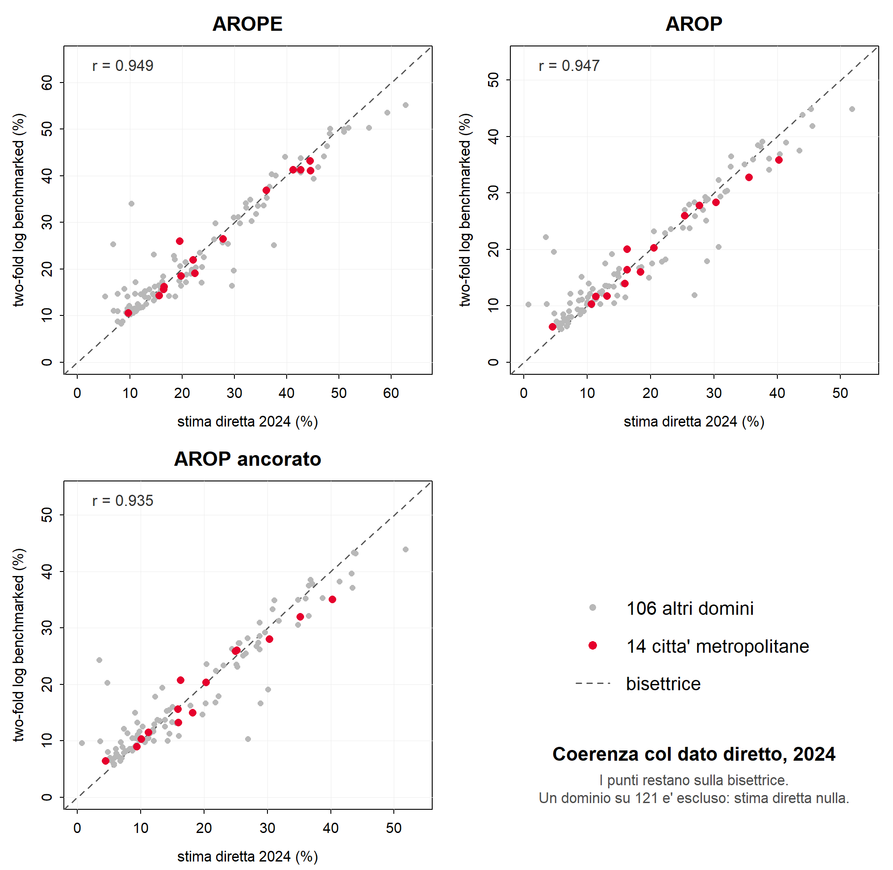
Il metodo: perché queste stime sono affidabili
Le medie nazionali e regionali nascondono le differenze fra territori.
Il campione EU-SILC di una singola città è troppo piccolo per una stima diretta affidabile: nel 2024 il CV va dal 9,7% al 39,6% per l'AROPE e arriva al 47% per l'AROP e l'AROP ancorato.
● Small Area Estimation: modelli statistici che combinano l'indagine campionaria con i dati amministrativi e la struttura territoriale.
● Lo stimatore scelto: two-fold log benchmarked, il migliore fra i 9 metodi testati sui diagnostici del modello (supera il test di adattamento, residui più vicini alla normalità) e sulla coerenza con i dati ufficiali regionali, con un guadagno di efficienza fino a 3,3 volte rispetto alla stima diretta.
● Validazione: i grafici a fianco mostrano un forte accordo con le stime dirette per tutti e tre gli indicatori, con correlazioni fra 0,935 e 0,949, anche nei domini a campione più ampio e nelle 14 città metropolitane (in rosso).

Slide 3
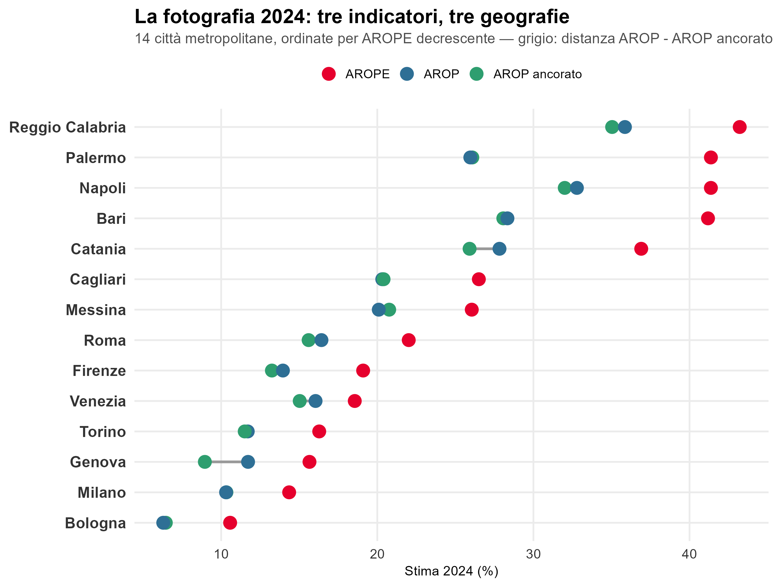
La fotografia 2024: tre indicatori, tre geografie
● Le più esposte su AROPE: Reggio Calabria (43,2%), Palermo (41,4%), Napoli (41,4%) e Bari (41,2%).
● AROPE − AROP: il divario più ampio è a Palermo (15,4 punti) e Bari (12,9), segno che deprivazione e bassa intensità lavorativa pesano più del solo reddito.
● AROP ancorato: soglia del 2019 aggiornata solo per l'inflazione. Il segno del confronto con l'AROP dipende dalle due soglie nazionali, non dalla dinamica locale: nel 2024 l'ancorato è più basso in 9 città su 14, fino ai 2,7 punti di Genova, quindi il reddito mediano nazionale è cresciuto più dei prezzi.
● Ma il recupero non arriva in fondo: fra 2019 e 2024 nelle 14 città non scende la povertà relativa, e nemmeno quella misurata rispetto alla soglia reale del 2019. Fanno eccezione solo Palermo e Bologna, dove calano entrambe.

Slide 4
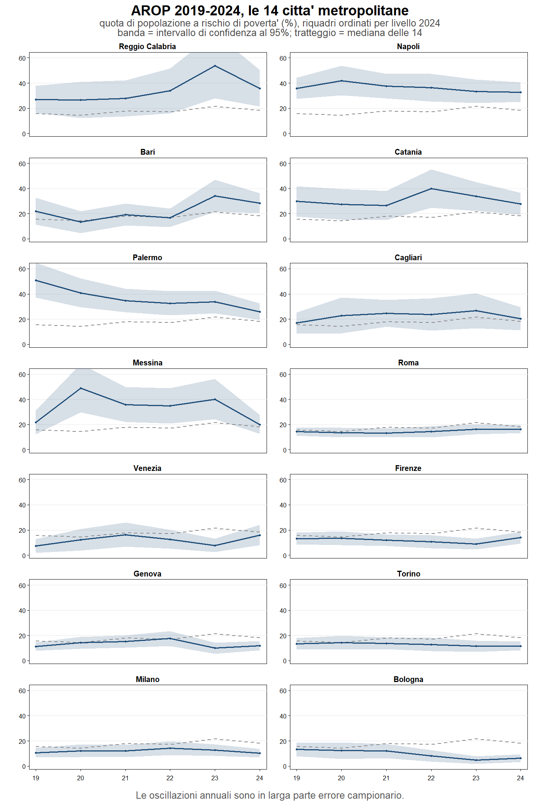
Cosa dicono i tre indicatori, città per città
Città | AROPE 2024 (%) | AROP 2024 (%) | AROP anc. 2024 (%) | AROP 2019 (%) | CV AROPE 2024 (%) | CV AROP 2024 (%) | CV anc. 2024 (%)
Reggio Calabria | 43,2 | 35,9 | 35,0 | 27,0 | 17,9 | 20,5 | 20,6
Palermo | 41,4 | 26,0 | 26,1 | 51,0 | 9,9 | 12,7 | 12,8
Napoli | 41,4 | 32,8 | 32,0 | 35,8 | 9,8 | 12,1 | 12,3
Bari | 41,2 | 28,3 | 28,1 | 22,0 | 11,6 | 14,3 | 14,4
Catania | 36,9 | 27,8 | 25,9 | 29,8 | 13,7 | 16,1 | 16,2
Cagliari | 26,5 | 20,3 | 20,4 | 16,8 | 20,2 | 22,8 | 22,8
Messina | 26,1 | 20,1 | 20,8 | 21,8 | 17,3 | 19,3 | 19,0
Roma | 22,0 | 16,4 | 15,6 | 14,3 | 7,8 | 10,1 | 10,2
Firenze | 19,1 | 14,0 | 13,2 | 13,3 | 15,2 | 17,6 | 18,4
Venezia | 18,6 | 16,0 | 15,0 | 7,4 | 21,9 | 26,0 | 27,0
Torino | 16,3 | 11,7 | 11,5 | 13,5 | 13,4 | 15,7 | 15,8
Genova | 15,7 | 11,7 | 9,0 | 11,2 | 14,0 | 16,0 | 16,6
Milano | 14,4 | 10,3 | 10,3 | 10,6 | 12,9 | 16,8 | 16,5
Bologna | 10,6 | 6,3 | 6,5 | 13,2 | 19,6 | 24,7 | 24,2
● AROPE: rischio di povertà o esclusione sociale (reddito, lavoro, deprivazione).
● AROP: povertà relativa, rispetto al reddito mediano nazionale corrente.
● AROP ancorato: quota di popolazione sotto la soglia del 2019, aggiornata solo per l'inflazione. Dice se il potere d'acquisto e il tenore di vita assoluto dei redditi più bassi stiano migliorando o peggiorando nel tempo.
● Assoluto e relativo: fra 2019 e 2024 non scende né la povertà relativa né quella a soglia reale fissa. La fascia bassa non peggiora nonostante pandemia e inflazione, ma non migliora mentre il reddito mediano nazionale cresce in termini reali.
● Dove il calo è consolidato: Palermo, da 51,0 a 26,1, e Bologna, da 13,2 a 6,5. Altrove le stime oscillano da un anno all'altro quanto si muovono in cinque.
● Vicini o lontani dalla soglia: a Genova AROP e ancorato differiscono di 2,7 punti, il massimo delle 14: molte famiglie stanno appena attorno alla linea. A Reggio Calabria, Bari e Messina coincidono, perché lì chi è povero sta molto più in basso.

Slide 5
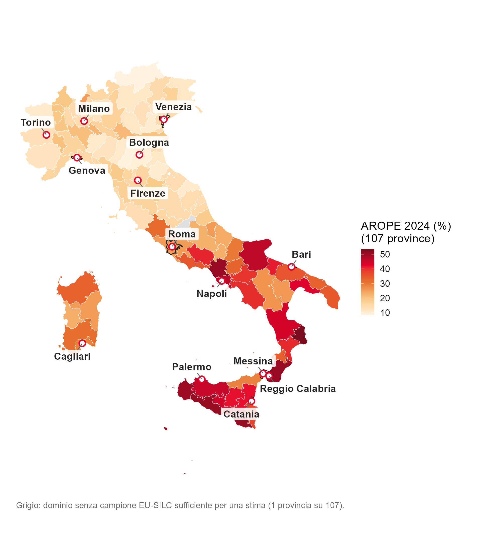
Perché conta: politiche e benessere
● Oltre le 14 città: la povertà non si ferma ai loro confini. La mappa mostra il contesto delle 107 province italiane (stima di livello, two-fold log benchmarked).
● Un pattern territoriale, non solo comunale: le città più esposte sono tutte nel Mezzogiorno, in province che spesso condividono livelli di rischio simili, un segnale per politiche regionali e non solo locali.
● Tre indicatori, una diagnosi più precisa: sapere se la povertà è monetaria, multidimensionale, relativa o ancorata nel tempo orienta la scelta fra sostegno al reddito, politiche del lavoro e servizi alla persona.
Stime coerenti con i dati ufficiali regionali, aggiornate ogni anno: uno strumento che i decisori locali e nazionali possono usare con fiducia.

